Slide 1
从零学习OpenCV 4
讲师：冯振
Notes:
PPT课件字体建议：
封面标题：雅黑，44号字，小标题，24号
内容标题：雅黑，32号字，正文：雅黑，24号字

Slide 2
四则运算
02.
提供的运算函数
Notes:
本课整体上可以分为3部分，第一部分就是整个系列课程的介绍，第二部分就是OpenCV的介绍与安装，最后一部分就是为本课程提供的学习交流的社群以及扩展资料。

Slide 3
四则运算
1
运算符号
两个矩阵相乘
Notes:
录制本系列课程主要有3个方面的目的。首先，在前一段时间准备书稿的过程中了解到，有些读者在使用书籍时学习兴趣不高，更希望有视频和音频的学习资料辅助书籍的学习。另外，在整理书稿的过程中，有很多知识和经验是没有办法曾现在纸面上，因此更希望能够借助这个视频课程扩展书中之外的内容。此外，曾现在书本上的知识点只是一个静止不动的知识点，本视频更希望能够展现如何一点点了解OpenCV4，从而提高大家面对新问题的能力。
因此，本课程不仅能够辅助《从零学习OpenCV 4》的学习，也可以独立帮助大家学习掌握OpenCV 4。

Slide 4
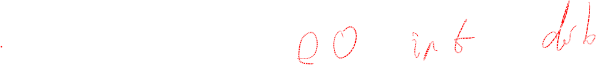
符号运算
直接利用数学符号表示矩阵的运算
e = a + b;
f = c - d;
g = 2 * a;
h = d / 2.0;
i = a – 1;

Slide 5
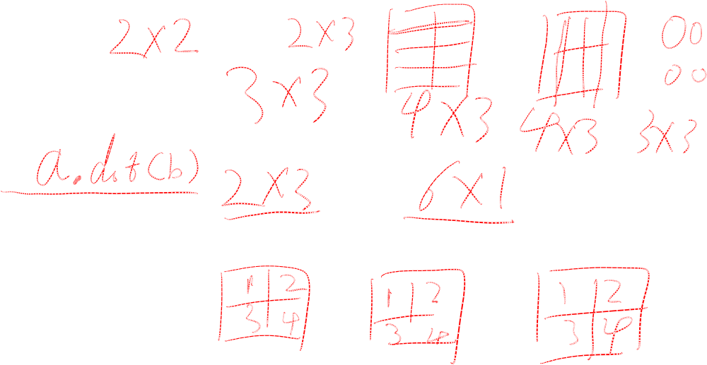

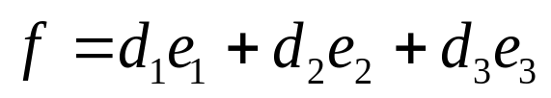
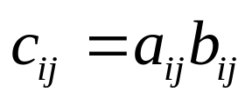
两个矩阵相乘
矩阵乘积——“*”
向量内积——“.dot”
对应位元素乘积——“. mul()”

Slide 6
提供的运算函数
2
Notes:
本节课最重要的部分就是如何安装OpenCV 4以及在Visual Studio环境下如何配置，我们将介绍两种安装方式，并且介绍安装过程中可能遇到的问题以及解决方案

Slide 7
举例相关函数
函数名 | 作用
absdiff() | 两个矩阵对应元素差的绝对值
add() | 两个矩阵求和
addWeighted() | 两个矩阵线性求和
divide() | 矩阵除法
invert() | 矩阵求逆
log() | 矩阵求对数
max()/min() | 两个矩阵计算最大值/最小值

Slide 8


